Slide 1
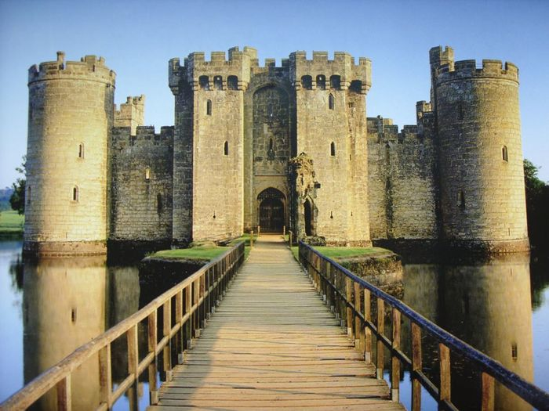
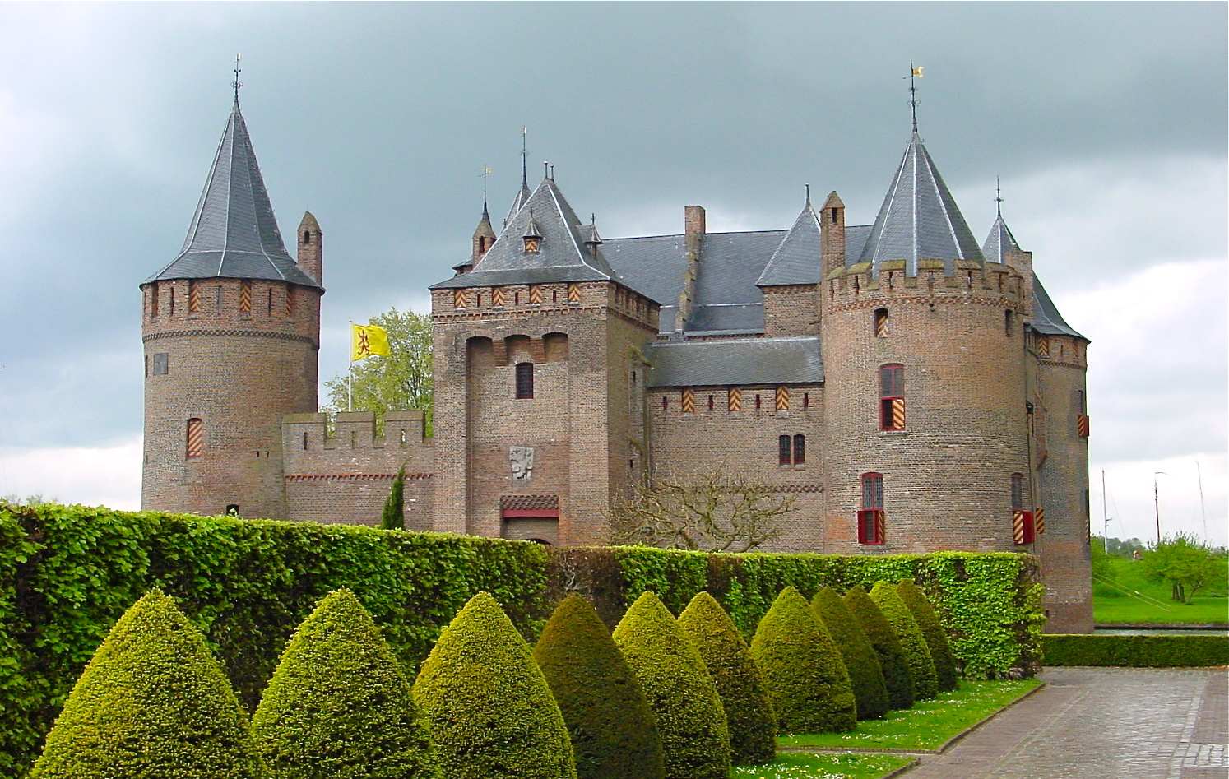
Средневековье: время рыцарей и замков
Подготовила: Лакеева Е.А., учитель начальных классов МОУ «СОШ №1»
г. о. Саранск.

Slide 2
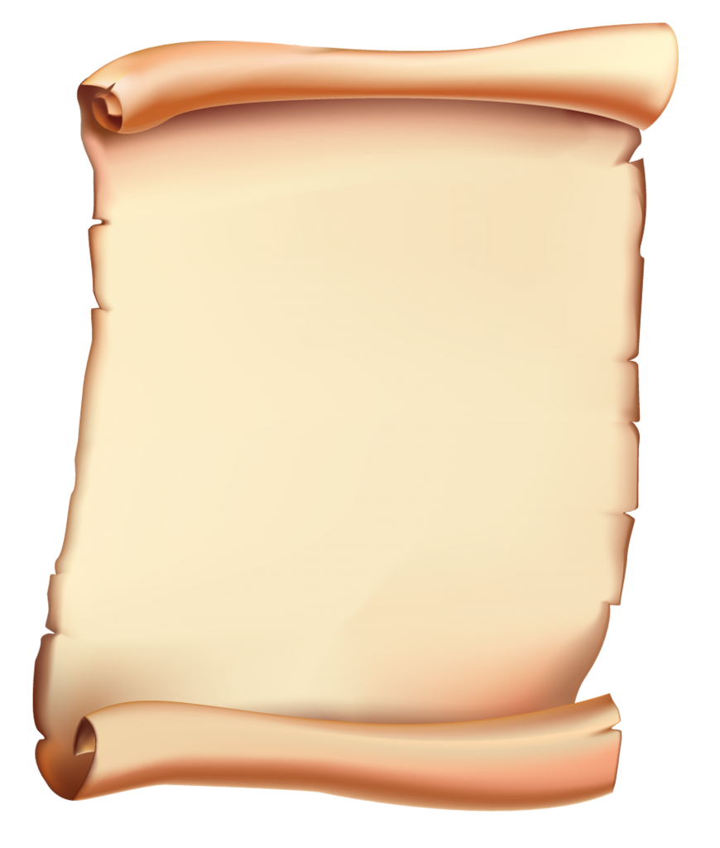
Вставьте пропущенные слова, чтобы получились верные высказывания:
1. Существо с телом льва и головой человека, «охраняющее» гробницы египетских фараонов. -
Себек.
2. Бог мудрости в Древнем Египте, научивший людей читать и писать. –
Тот.
3. Египетский фараон, которому была построена самая большая пирамида. -
Хеопс
Ромул
4. Первый египетский царь. -
Гладиаторские бои
5. В римском амфитеатре проводились. -
6. Холм в Афинах, где находятся главные храмы города
называется . -
Акрополь

Slide 3
Вставьте пропущенные слова, чтобы получились верные высказывания:
1. Главная площадь Рима. -
Форум
2. Жилище богов в Древнем Египте . -
Храм
3. Жилище фараонов в Древнем Египте. -
Дворец
4. Гроб, куда клали умерших фараонов. -
Саркофаг
5. Египетское государство возникло на берегу реки . -
Нил

Slide 4
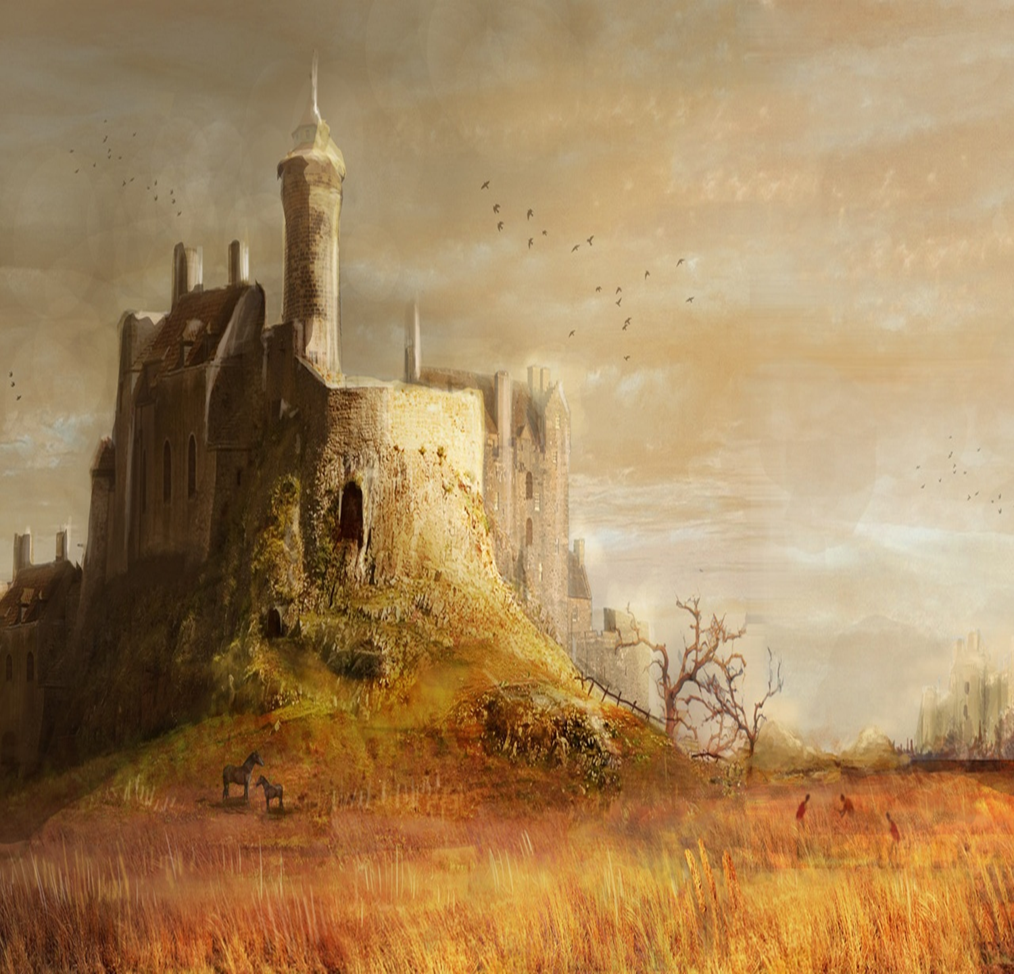

СРЕДНЕВЕКОВЬЕ
V век - XV век

Slide 5
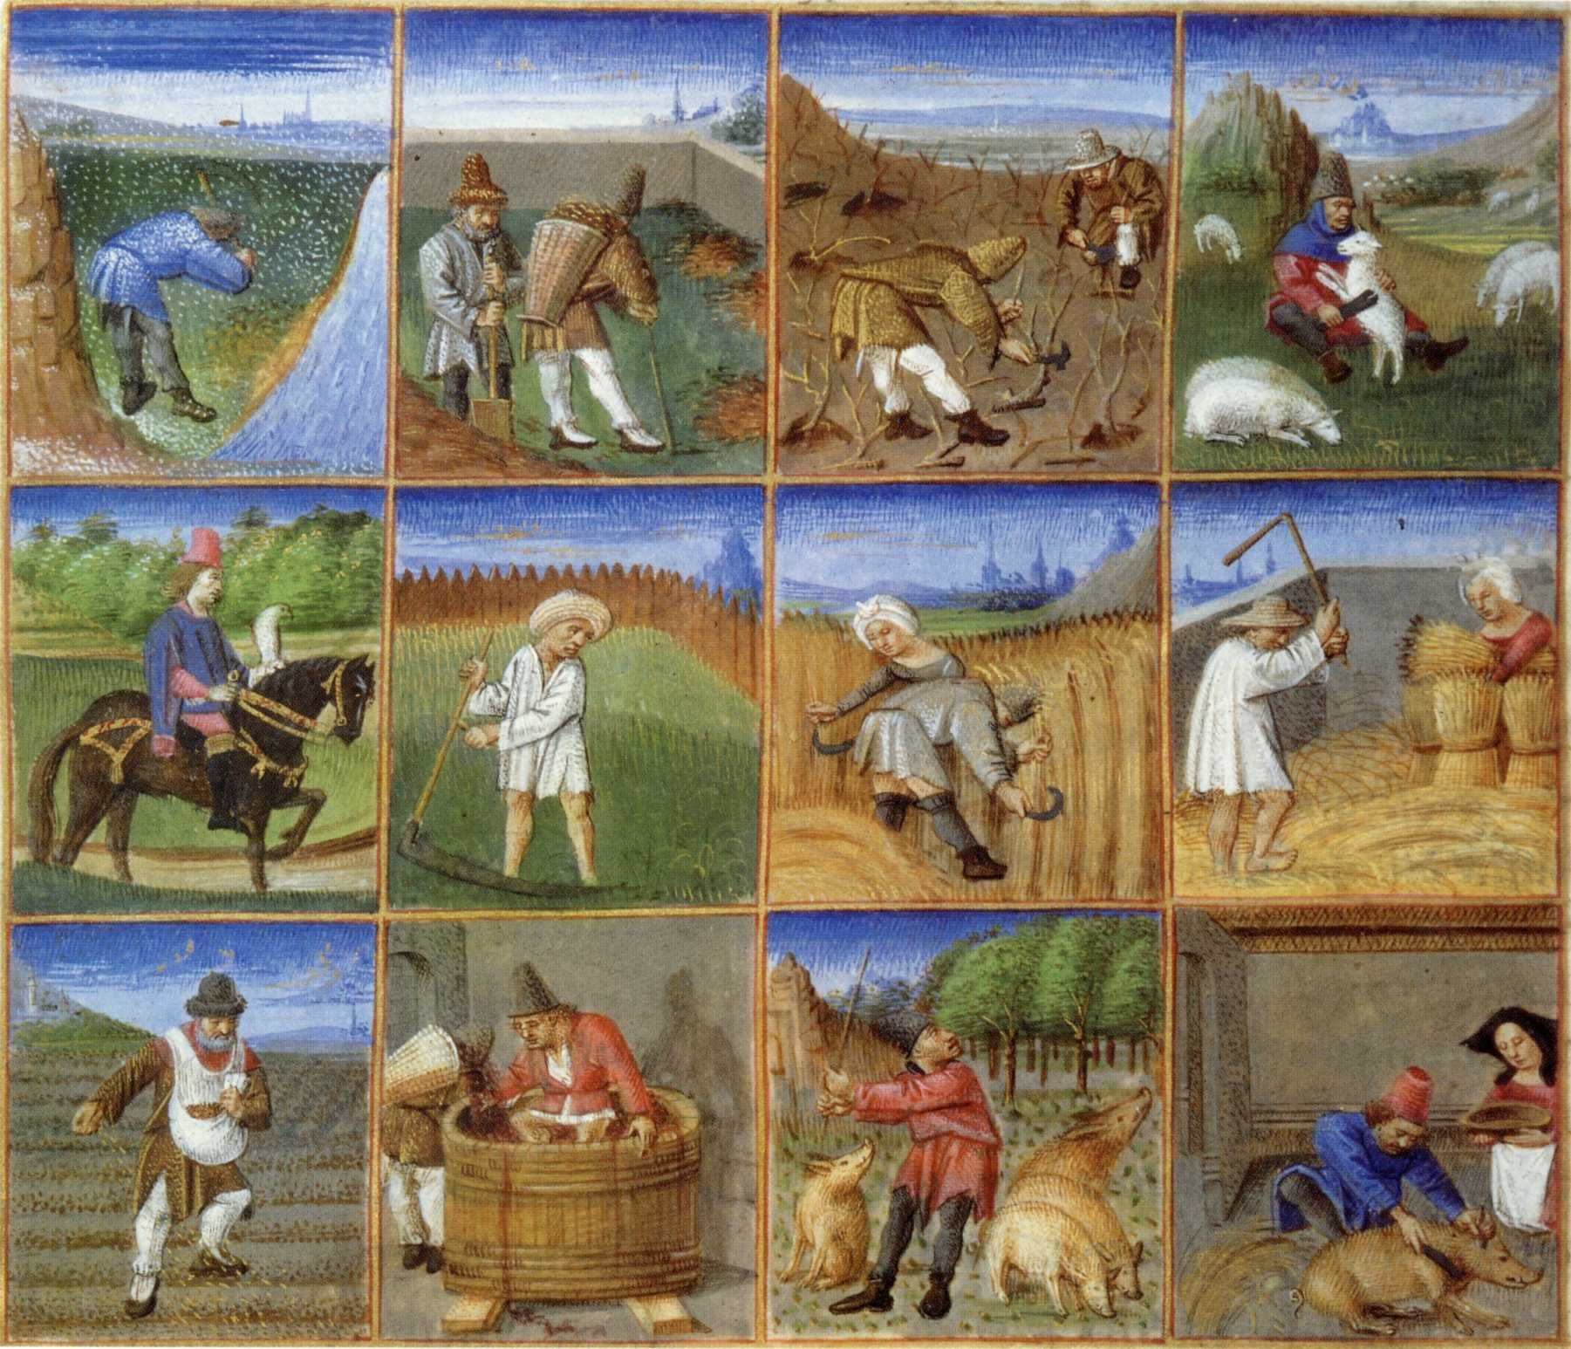
Люди стали обрабатывать больше земли и собирать большие урожаи, в Европе – выращивать растения, которых раньше не знали: рис и хлопчатник, чай и кофе, картофель и кукурузу, апельсины, помидоры, какао.

Slide 6
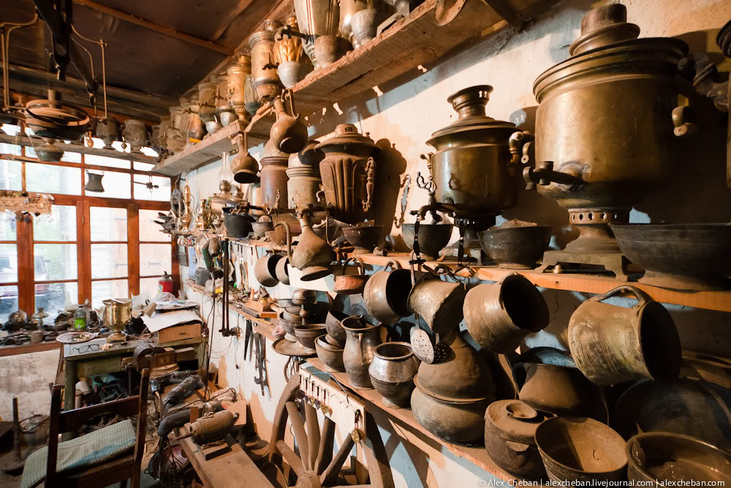
В Средние века у людей появились фарфоровая посуда, вилки, мыло, очки, пуговицы, механические часы. Были изобретены порох и огнестрельное оружие.

Slide 7
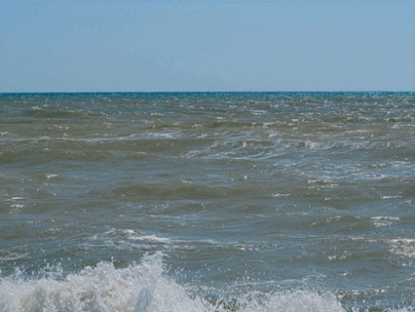
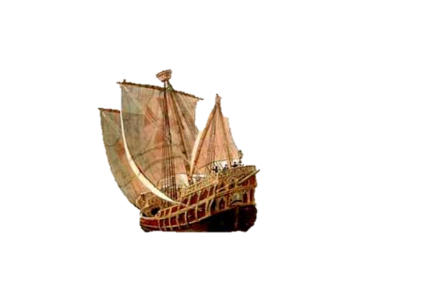
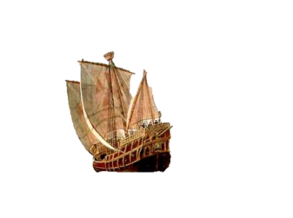
Средневековые мореплаватели открыли Америку и Австралию.

Slide 8
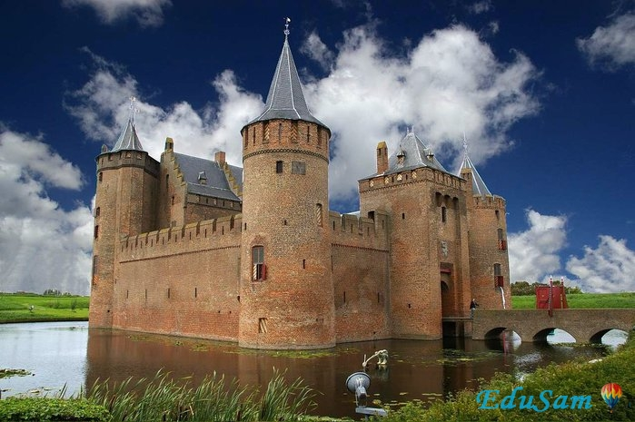
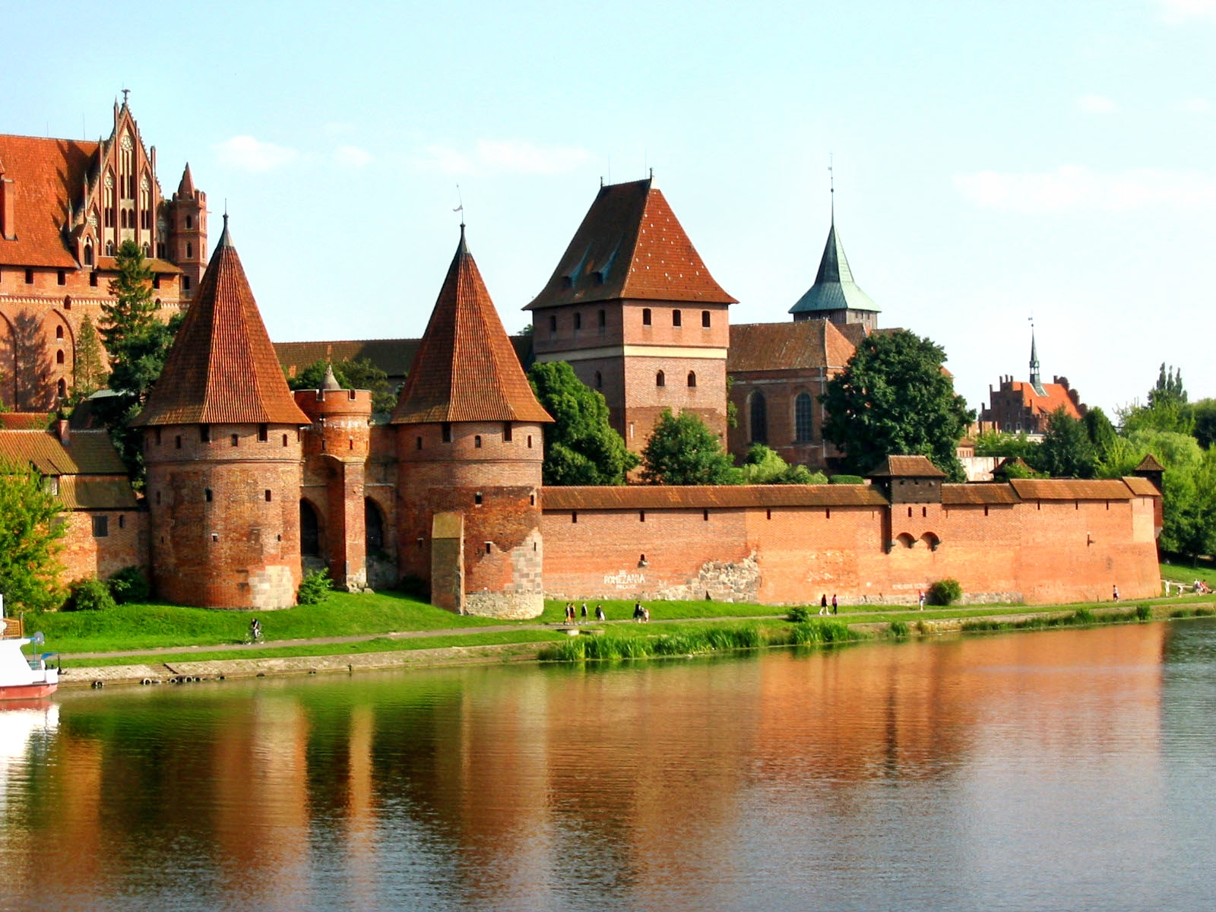
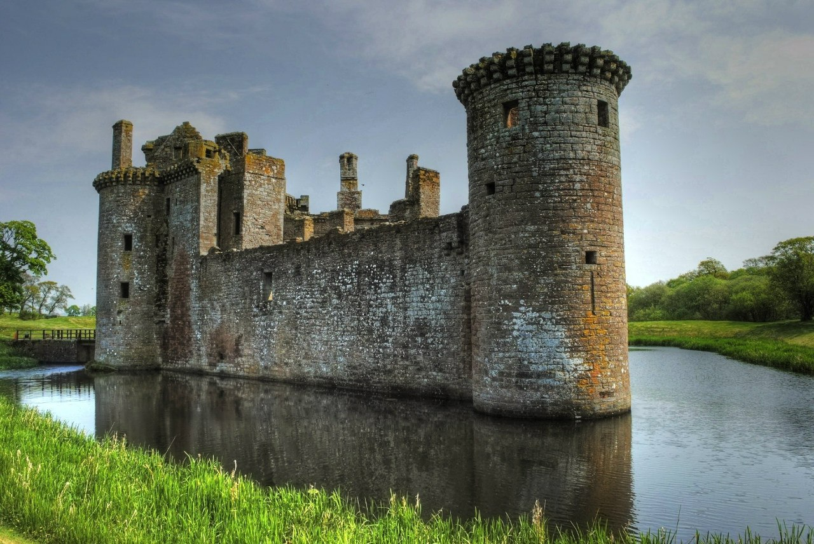
Замок – это дворец и крепость феодала.
Замки возводились в хорошо защищенных местах: главная башня окружалась валами, рвами, стенами.
Замки знати представляли собой не очень удобные жилища. В них было сыро, холодно, гуляли сквозняки.

Slide 9
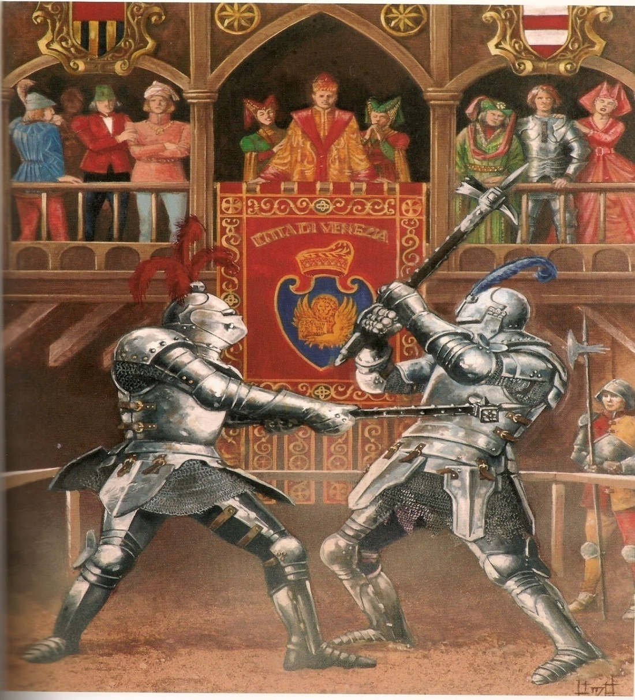
Рыцари несли службу в войске короля или других
знатных людей, хозяев больших земельных владений –
герцогов, графов, баронов.

Slide 10
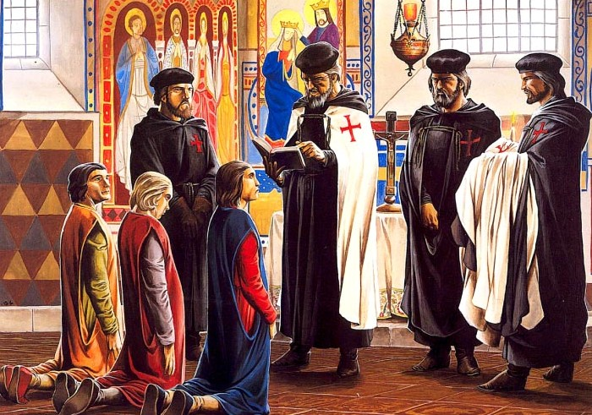
Посвящение в рыцари

Slide 11
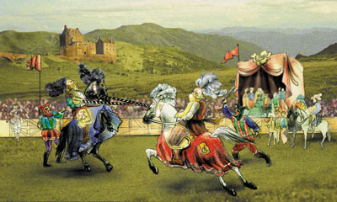
Рыцари участвовали в специально организованных военных состязаниях -турнирах.

Slide 12
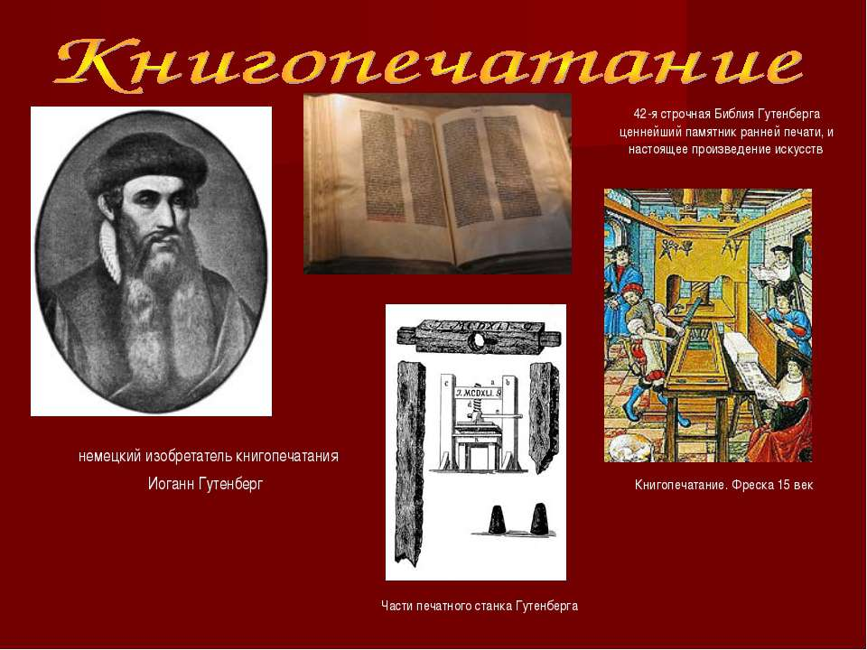

Slide 13
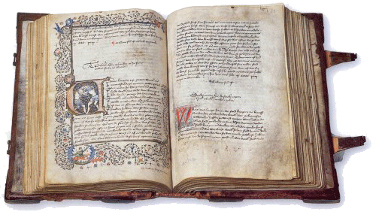
РУКОПИСНАЯ КНИГА – уникальная книга, в которой текст, иллюстрации и орнаментальное оформление воспроизведены от руки.

Slide 14
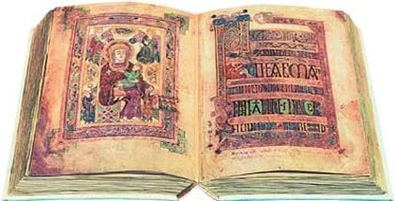
Рукописные книги многие века являлись объектом поклонения и восхищения, предметом роскоши и собирательства. Со временем большинство из них вошли в собрания знаменитых музеев и
библиотек.

Slide 15
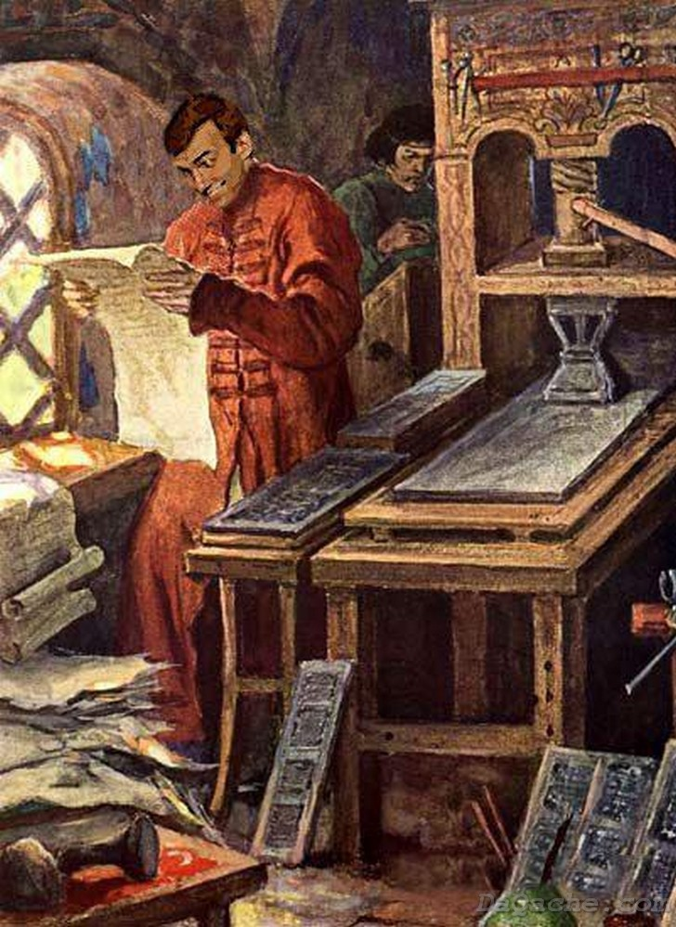
Монастыри служили основными центрами книгописания в средние века.
В монастырской книжной мастерской царила строгая дисциплина. За ослушание, небрежность сажали на сухой паёк. Сохранились древние
миниатюры, изображающие монахов – переписчиков книг за работой.

Slide 16
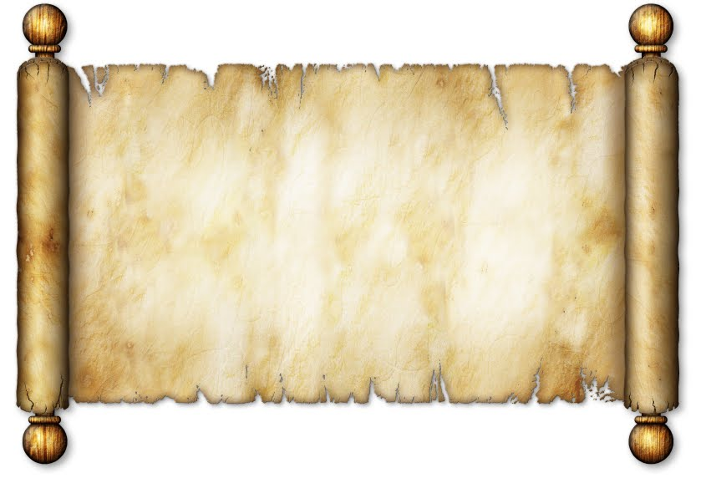
Изготовление древних рукописных книг
было делом дорогим и трудоёмким.
Материалом для них служил пергамен
(или пергамент) – кожа особой выделки.
Лучший пергамен получался из мягкой,
тонкой кожи ягнят и телят.
Её очищали от шерсти и тщательно
промывали. Затем натягивали на рамки,
посыпали мелом и чистили пемзой.

Slide 17

Писали книги обычно гусиным пером и чернилами. Привилегию писать лебединым и даже павлиньим пером имел царь.

Slide 18
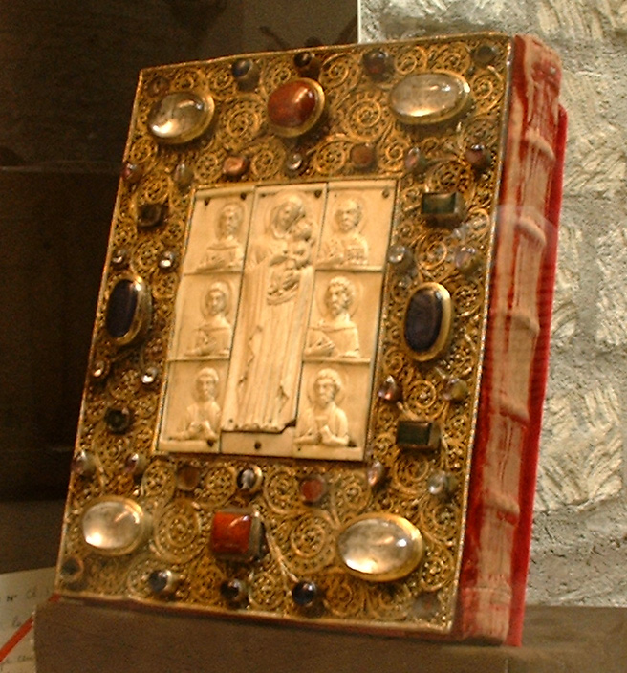
Иногда переплёт оковывали золотом и серебром,
украшали драгоценными камнями. Такие металлические переплёты называют окладами.

Slide 19
ИНТЕРНЕТ-ИСТОЧНИКИ
http://kartinki-na-rabochiy-st…
http://www.forum-grad.ru/forum…
http://kartinki-na-rabochiy-st…
http://www.mota.ru/wallpapers/…
http://epidemzz.net/tv/13464-t…
http://www.mk.ru/science/artic…
http://costabrava.deimand.com/…
http://www.pravmir.ru/bibliya-…
http://www.moidagestan.ru/blog…
http://www.sunhome.ru/image/54…
http://olk.wef.pp.ua/?er=fg&ty…
http://hotelexecutive.ru/rubri…
http://www.gorodvkusa.ru/userf…
http://www.amadina.ru/index.ph…
http://www.fromuz.com/forum/in…
http://www.salon-bogemia.ru/fa…
http://a-watch.ru/mehanicheski…
http://www.worldzap.ru/tehnika…
http://svetlanavedernikova.ru.…
http://www.history-names.ru/k/…
http://www.wallpampers.ru/plac…h
ttp://peugeot.infocar.com.ua/…h
ttp://vse.kz/topic/479804-evr…
http://lenoblast.bezformata.ru…

